Slide 1



Der Plan ist gelungen. Jetzt soll die Welt davon erfahren. Eure Aufgabe ist mit Hilfe eines KI-Assistenten einen täuschend echten medialen Beitrag zum Raubzug zu erstellen. Die Wahl des Medienformats ist euch überlassen.
>
Findet in den Zeitungsartikeln das Lösungswort!
u-3-1-1
u-16-3-5
o-4-4-12
u-26-1-1
o-15-1-2
o-7-4-4
u-27-6-1
o-9-3-7
u-9-2-1
u-18-3-6
Escape & Make © 2026 vom Digitallabor Münster ist lizensiert unter CC BY-NC-SA 4.0.

Slide 2
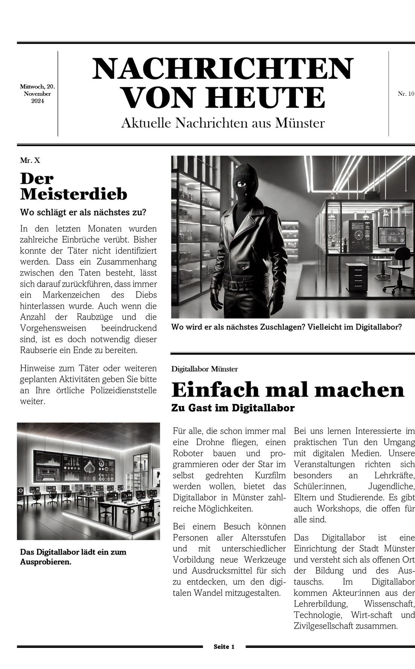
Escape & Make © 2026 vom Digitallabor Münster ist lizensiert unter CC BY-NC-SA 4.0.
Zeitungsartikel KI generiert mit ChatGPT 4.0

